Slide 1
4132404 การสื่อสารข้อมูลและเครือข่ายคอมพิวเตอร์ บทที่ 1 พื้นฐานเครือข่ายคอมพิวเตอร์
ผู้สอน อ.ปุริม ชฎารัตนฐิติ
E-mail: purim_it@hotmail.com

Slide 2
เนื้อหา
เครือข่ายคอมพิวเตอร์คืออะไร
ทำไมต้องสร้างเครือข่าย
องค์ประกอบพื้นฐานของเครือข่าย
การจำแนกประเภทเครือข่าย
ประเภทเครือข่ายแบ่งตามขนาดทางภูมิศาสตร์
ประเภทของเครือข่ายแบ่งตามหน้าที่ของคอมพิวเตอร์
ประเภทของเครือข่ายแบ่งตามระดับความปลอดภัยของข้อมูล
รูปแบบของเครือข่ายที่ใช้กันมากในปัจจุบัน

Slide 3
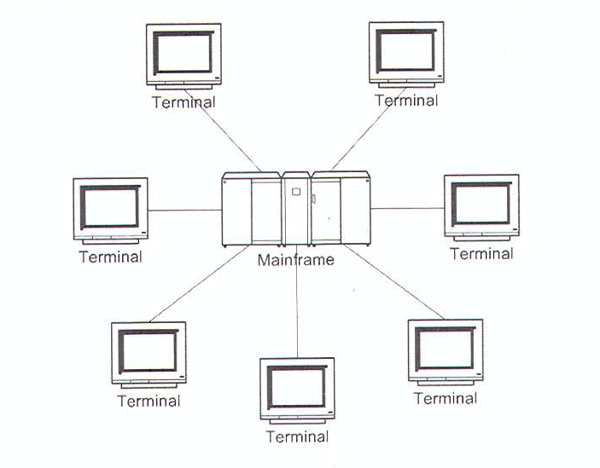
เครือข่ายคอมพิวเตอร์คืออะไร ?
เครือข่ายคอมพิวเตอร์คือ ระบบที่มีคอมพิวเตอร์เชื่อมต่อกันอย่างน้อย 2 เครื่องขึ้นไป ซึ่งสามารถใช้ทรัพยากร ติดต่อสื่อสาร แลกเปลี่ยนข้อมูลซึ่งกันและกันได้
ภาพเมนเฟรมและดัมพ์เทอร์มินอล ภาพเครือข่ายแบบง่ายๆ

Slide 4
ทำไมต้องสร้างเครือข่าย
สามารถแลกเปลี่ยนข้อมูลอย่างมีประสิทธิภาพ
สามารถแชร์ทรัพยากร
ประหยัด
สามารถแชร์เอกสาร
สามารถใช้จดหมายอิเล็กทรอนิกส์(E-mail)
สามารถใช้สนทนาผ่านเครือข่าย
ประชุมระยะไกล
แชร์ไฟล์

Slide 5
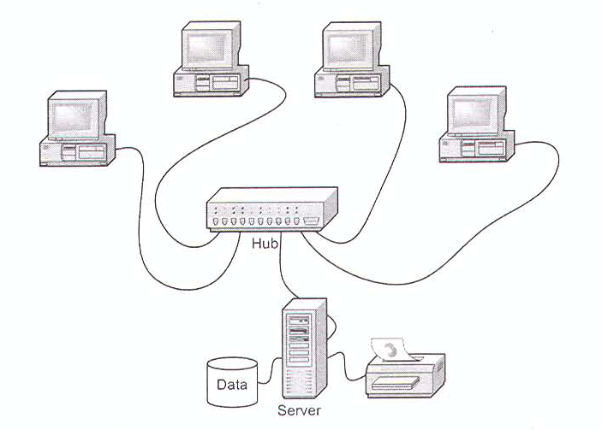
การแชร์ฮาร์ตแวร์และซอฟต์แวร์
การแชร์เครื่องพิมพ์บนเครือข่าย

Slide 6
องค์ประกอบพื้นฐานของเครือข่าย
องค์ประกอบพื้นฐานที่ต้องมี
คอมพิวเตอร์อย่างน้อย 2 เครื่อง
เน็ตเวิร์คการ์ด(NIC)
สื่อกลางและอุปกรณ์รับส่งข้อมูล
โปรโตคอล
ระบบปฏิบัติการเครือข่าย(NOS)
องค์ประกอบพื้นฐานระบบเครือข่าย

Slide 7
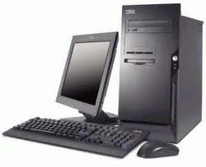
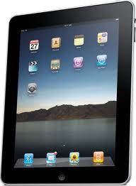
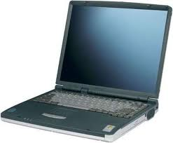
คอมพิวเตอร์
ไม่จำเป็นต้องประสิทธิภาพสูง
ไม่จำเป็นต้องแพลตฟอร์มเดียวกัน
มีประสิทธิภาพพอใช้งาน

Slide 8
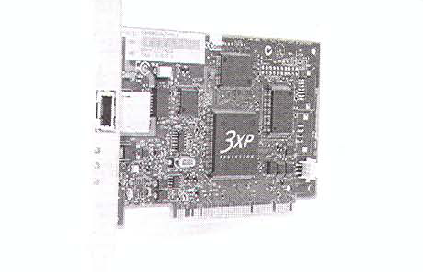
เน็ตเวิร์คการ์ด
เป็นจุดเชื่อมต่อระหว่างคอมพิวเตอร์และระบบเครือข่าย โดยปกติเรียกว่า NIC แต่ในบ้านเราส่วนใหญ่จะเรียกว่า การ์ด LAN
เน็ตเวิร์คการ์ด

Slide 9
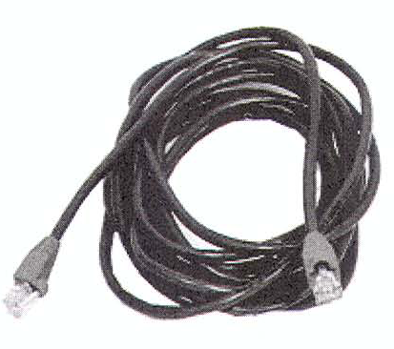
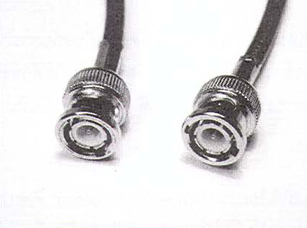
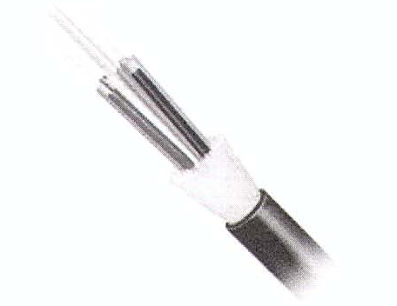
สายสัญญาณ
สายคู่บิดเกลียว
สายโคแอ็กเชียล
สายใยแก้วนำแสง

Slide 10
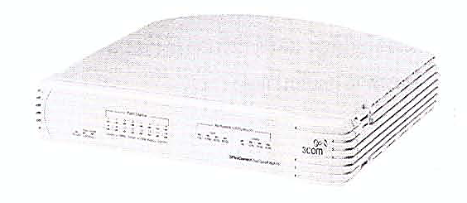
อุปกรณ์เครือข่าย
ฮับ (Hub) ใช้เชื่อมต่อกลุ่มเครื่องคอมพิวเตอร์ แต่จะแชร์แบนด์วิธกัน ยิ่งเครื่องเยอะยิ่งแบนด์วิธลด
สวิตซ์ (Switch) ทำหน้าที่ในเลเยอร์ที่ 2(Data Link layer) เครื่องคอมพิวเตอร์ที่เชื่อมต่อสามารถส่งข้อมูลในเวลาเดียวกัน (แบนด์วิธไม่ถูกลดตามจำนวนเครื่องเหมือน ฮับ)

Slide 11
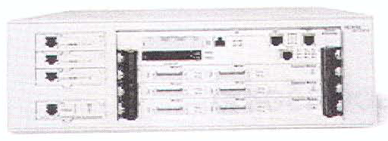
อุปกรณ์เครือข่าย(ต่อ)
เราท์เตอร์ ทำหน้าที่ในเลเยอร์ที่ 3(Network Layer) จะฉลาดกว่า ฮับและสวิตซ์เพราะจะสามารอ่านข้อมูลที่อยู่ปลายทาง (Address) จากส่วนหัว (Header เป็นเหมือนการจ่าหน้าซอง) ของแพ็กเก็ตข้อมูล เพื่อหาเส้นทางที่ดีที่สุดหรือเส้นทางที่ไม่ขัดข้องที่จะส่ง โดยในตัวเราท์เตอร์เองจะมี เราติ้งเทเบิ้ล คอยเป็นข้อมูลในการจัดเส้นทางให้แพ็กเก็ต

Slide 12
โปรโตคอล
มาตรฐานในการสื่อสารข้อมูลของคอมพิวเตอร์ เปรียบเหมือนภาษาที่ใช้ติดต่อสื่อสารกัน โปรโตคอลที่นิยมที่สุดในปัจจุบันคือ TCP/IP ใช้งานบนเครือข่ายต่างๆ ในปัจจุบันอีกตัวก็เช่นIPX/SPX ที่เอาไว้ใช้งานบนระบบเน็ตแวร์

Slide 13
ระบบปฏิบัติการเครือข่าย
ทำหน้าที่จัดการเกี่ยวกับการสื่อสารข้อมูลผ่านเครือข่ายและการเข้าใช้ทรัพยากรที่มีอยู่บนเครือข่าย

Slide 14
การจำแนกประเภทเครือข่าย
ใช้ขนาดทางกายภาพของเครือข่าย
ขนาดท้องถิ่น LAN
ขนาดเมือง MAN
บริเวณกว้าง WAN
ใช้หน้าที่การทำงานเป็นเกณฑ์
แบบเท่าเทียม Peer to Peer Network
แบบผู้ให้และผู้รับบริการ Client Server Network
ใช้ระดับความปลอดภัยของข้อมูลเป็นเกณฑ์
ส่วนบุคคล Intranet
สาธารณะ Internet
ร่วม Extranet

Slide 15
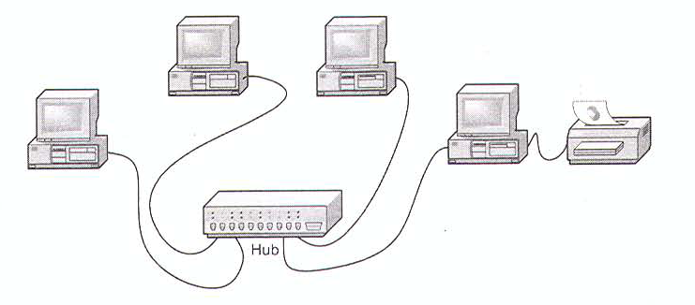
แบ่งตามขนาดทางกายภาพของเครือข่าย
เครือข่ายท้องถิ่น LAN
เป็นรากฐานของระบบเครือข่ายทั่วไป มีหลายประเภท เช่น Ethernet , Token Ring , ATM เป็นต้น

Slide 16
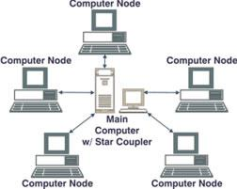
แบ่งตามขนาดทางกายภาพของเครือข่าย(ต่อ)
เครือข่ายบริเวณกว้าง MAN
เป็นเครือข่ายที่มีการเชื่อมต่อเครือข่าย LAN เข้าไว้ด้วยกัน ซึ่งครอบคลุมพื้นที่กว้างกว่าเครือข่าย LAN โดยครอบคลุมระดับเมืองหรือจังหวัด ซึ่งจำเป็นต้องมีแบคโบน (Backbone) ที่ทำหน้าที่เป็นสายหลักในการเชื่อมต่อเครือข่ายดังกล่าว ตัวอย่างเครือข่ายระดับเมือง

Slide 17
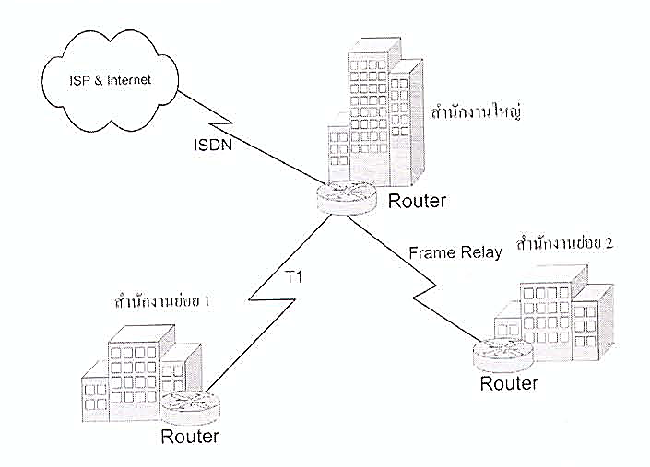
แบ่งตามขนาดทางกายภาพของเครือข่าย(ต่อ)
เครือข่ายบริเวณกว้าง WAN
ตรงข้ามกับ LAN ในเรื่องของบริเวณ WAN ครอบคลุมบริเวณกว้างในระดับประเทศหรือครอบคลุมทั่วโลกมีหลากหลายประเภท เช่น ADSL ดาวเทียม สายคู่เช่า เป็นต้น

Slide 18
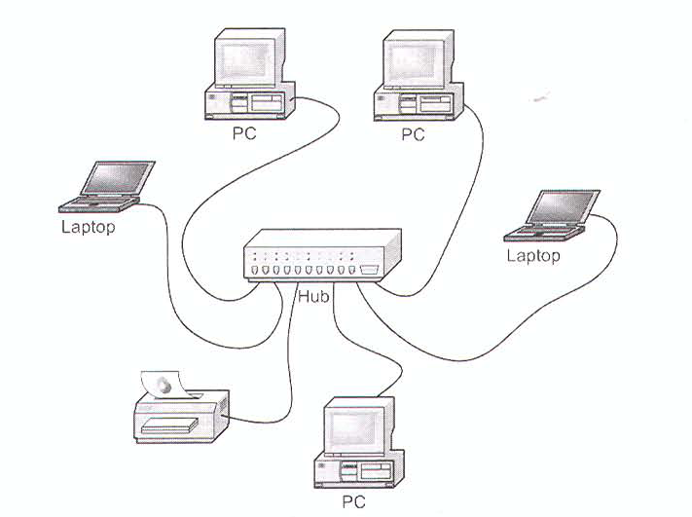
แบ่งตามหน้าที่ของคอมพิวเตอร์
แบบเท่าเทียม (Peer to Peer Network)
ไม่มีเครื่องเซิร์ฟเวอร์ และไม่มีการแบ่งความสำคัญของเครื่องในเครือข่าย ทุกเครื่องมีสิทธิเท่าเทียมกัน ใช้เมื่อเครื่องไม่มากเพราะจะง่ายและประหยัดกว่า

Slide 19
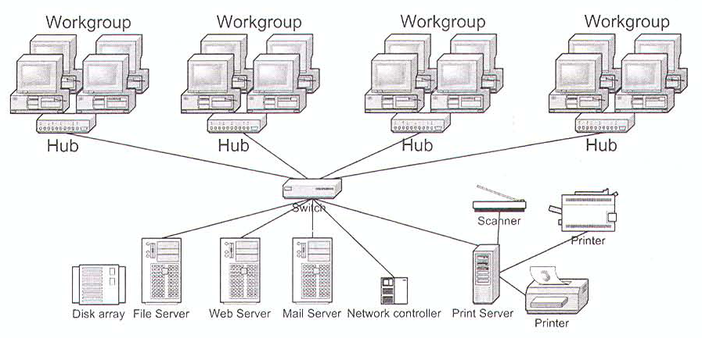
แบ่งตามหน้าที่ของคอมพิวเตอร์(ต่อ)
แบบไคลเอนท์เซิร์ฟเวอร์ (Client Server Network)
เมื่อระบบมีขนาดใหญ่มีผู้ใช้มาก การดูแลจัดการระบบซับซ้อนขึ้นก็อาศัยเซิร์ฟเวอร์มาจัดการเรื่องต่างๆและให้บริการ มีความปลอดภัยมากขึ้น

Slide 20
ประเภทของเซิร์ฟเวอร์ที่ให้บริการ
ไฟล์และพรินต์เซิร์ฟเวอร์
แอพพลิเคชั่นเซิร์ฟเวอร์
อินเตอร์เน็ตเซิร์ฟเวอร์
ไดเร็คทอรี่เซิร์ฟเวอร์

Slide 21
แบ่งตามระดับความปลอดภัยของข้อมูล
อินเทอร์เน็ต (Internet)
เครือข่ายที่ครอบคลุมทั่วโลก ขยายตัวขึ้นทุกปี สามารถแลกเปลี่ยนข้อมูลข่าวสารได้อย่างอิสระ ปัจจุบันอินเทอร์เน็ตถูกกำหนดให้เป็นเครือข่ายสาธารณะ ไม่มีใครหรือองค์กรใดเป็นเจ้าของ โดยการเข้าใช้ก็ผ่านทางผู้ให้บริการ (ISP) แต่เนื่องจากอินเทอร์เน็ตเป็นเครือข่ายสาธารณะทำให้ข้อมูลที่ส่งผ่านเครือข่ายทุกคนสามารถดูได้ ผู้ใช้จึงจำเป็นต้องเข้ารหัสข้อมูลเอง

Slide 22
แบ่งตามระดับความปลอดภัยของข้อมูล(ต่อ)
อินทราเน็ต (Intranet)
เป็นเครือข่ายส่วนบุคคลที่ใช้เทคโนโลยีอินเทอร์เน็ต ปัจจัยที่เป็นอินทราเน็ตไม่ใช่ที่ฮาร์ตแวร์ แต่เป็นที่ซอฟต์แวร์ที่ใช้จัดการเพื่อให้สามารถจัดการข้อมูลในเครือข่ายให้อยู่แค่ในองค์กรเท่านั้น ดังนั้นการรักษาความปลอดภัยเป็นสิ่งที่แยกอินทราเน็ตออกจากอินเทอร์เน็ตโดยการปกป้องด้วย firewall

Slide 23
แบ่งตามระดับความปลอดภัยของข้อมูล(ต่อ)
เอ็กส์ตราเน็ต (Extranet)
เป็นเครือข่ายกึ่งอินเทอร์เน็ตกึ่งอินทราเน็ต ใช้เชื่อมต่อระหว่างอินทราเน็ต 2 องค์กรดังนั้นบางส่วนจึงเป็นของที่องค์กรเป็นเจ้าของร่วมกัน โดยไม่จำกัดที่เทคโนโลยี แต่จะยากตรงเรื่องความปลอดภัยที่ทั้ง 2 องค์กรต้องตกลงกันเอง

Slide 24
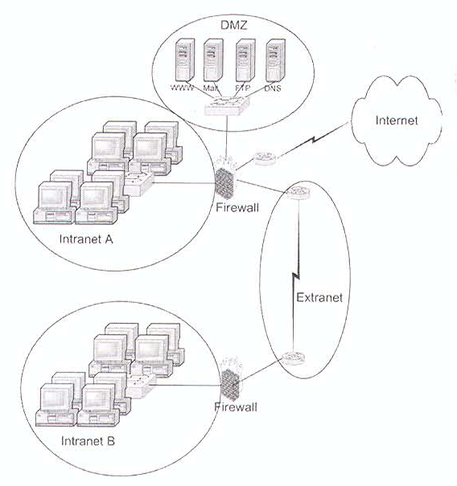
การเชื่อมต่อระหว่าง อินเทอร์เน็ต อินทราเน็ต และเอ็กส์ตราเน็ต

Slide 25
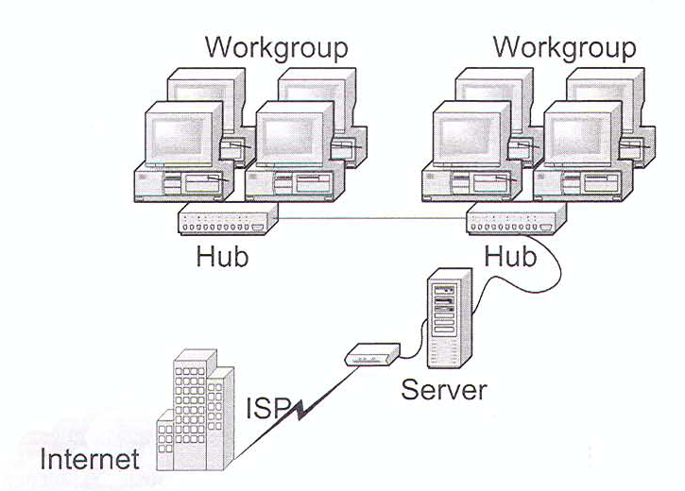
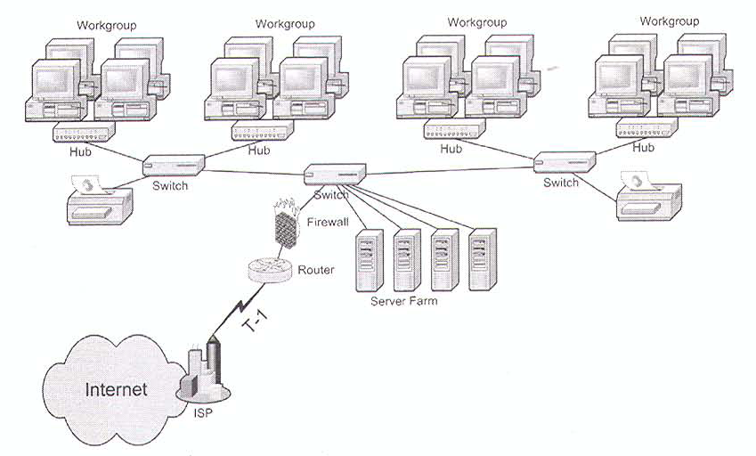
รูปแบบของเครือข่ายที่ใช้กันมากในปัจจุบัน
ส่วนใหญ่ก็จะเริ่มจากขนาดเล็กๆ จากนั้นก็จะขยายไปตามขนาดขององค์กรที่เติบโตขึ้นโดยหลักๆ ก็จะใช้เซิร์ฟเวอร์ 1เครื่อง โมเด็มหรือเราท์เตอร์ 1 ตัว ฮับหรือสวิทซ์ขึ้นกับจำนวนเครื่องที่ต้องการต่อพ่วงโดยแต่ละตัวจะรับได้ประมาณ 10-20 เครื่องขึ้นอยู่กับช่องพอร์ต เมื่อมีการขยายตัวก็เพียงแต่เพิ่มฮับหรือสวิทซ์เข้าไป
เครือข่ายขนาดเล็ก
เครือข่ายขนาดกลาง

Slide 26
สรุปท้ายบท
จุดประสงค์หลักของเครือข่ายคือ เพื่อแลกเปลี่ยนข้อมูลให้มีประสิทธิภาพ ประหยัด และรวดเร็ว เครือข่ายไม่ว่าจะใหญ่เล็กเท่าใดก็ต้องประกอบไปด้วยเครื่องคอมพิวเตอร์อย่างน้อย 2 เครื่อง การ์ด LAN สื่อสัญญาณและอุปกรณ์สื่อสาร โปรโตคอล และระบบปฏิบัติการเครือข่าย
ในการจำแนกก็มีหลายวิธี เช่น ขนาดทางกายภาพ การแชร์ทรัพยากร ความปลอดภัยของข้อมูล เป็นต้น

